Slide 1
국방 사이버 보안
4주차

Slide 2
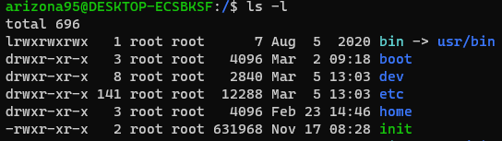
/Theory/T3/Permission 리눅스 파일시스템 권한( Permission )
7
5
5
- rwx r-x r-x 2 root root 631968 Nov 17 08:28 init
d : 디렉토리
l : 링크
- : 파일
소유자 그룹 그 외 사용자
hard
link
number
소유자
이름
소유
그룹
이름
크기
날짜
시간
파일
이름
(링크일시)
원본 위치
r : read : 읽기 가능
w : write : 쓰기 가능
x : excute : 실행 가능
- : 권한 없음
L I N K

Slide 3

/Theory/T3/Permission 리눅스 파일시스템 권한 - 그룹
301호에 들어올 수 있다.
공용 책장을 만질 수 있다
1번 침대에 누울 수 있다
O
O
X
생활관 301호
301호에 들어올 수 있다
공용 책장을 만질 수 있다
1번 침대에 누울 수 있다
O
O
O
L I N K

Slide 4
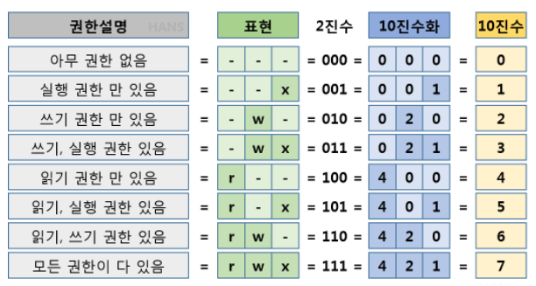
/Theory/T3/Permission 리눅스 파일시스템 권한 – 권한의 수치화
파일의 권한, 소유자, 소유그룹 을 바꿀 수 있을까? => chmod, chown, chgrp
L I N K

Slide 5




/Training/Unit/Sys/1 1. 파일 접근 권한 설정
교육목표
파일의 접근 권한을 설정 할 수 있다.
실습환경
실습 서버 : Linux (CentOS 6.4)
대응실습
/bin/stty 파일의 소유자를 test로 변경하고,
소유자에게는 읽기/쓰기/실행 권한을,
그룹 및 일반에게는 읽기/실행 권한만 부여하도록 변경하시오.
참고사항
[시스템 정보]
계정 : root / root123
[참고]
1) 파일의 접근 권한 변경 : chmod 접근권한 파일명
2) 파일의 소유자 변경 : chown 소유자명 파일명
L I N K

Slide 6



1) /bin/stty 파일의 접근 권한(rwsr-sr-x) 및 소유자(root) 확인
# ls –l /bin/stty
2) /bin/stty 파일의 접근 권한 변경(rwxr-x-r-x) 및 확인
# chmod 755 /bin/stty
# ls –l /bin/stty
3) /bin/stty 파일의 소유자 변경(test) 및 확인
# chown test /bin/stty
# ls –l /bin/stty
1) check 입력 및 키코드 획득
# check
참고] 파일 접근 권한
파일 읽기(r) = 4, 파일에 쓰기(w) = 2, 파일 실행 = 1을 조합하여 접근 권한을 설정한다. 예를 들어, 읽기/쓰기/실행 권한을 모두 부여하는 경우에는 7(4 + 2 + 1)로 지정하고, 읽기/실행 권한만 부여하는 경우에는 5(4 + 1)를 지정한다.
L I N K

Slide 7
/Training/Unit/Sys/6 6. 파일 접근 권한 설정 (Windows)
교육목표
파일 접근 권한을 설정할 수 있다.
실습환경
실습 서버 : Windows 2012
대응실습
시스템 내부 디렉토리를 특정한 사용자가 파일에 접근할 수 있도록
설정해 주는 것이 필요합니다.
현재 c\navy06 폴더에 Everyone 접근 권한(사용 권한)이
설정되어 있지 않습니다.
귀하는 Everyone의 접근 권한(사용 권한)을 모든 권한으로 부여하시오.
참고사항
[시스템 정보]
계정 : administrator / 1q2w3e4r%%
L I N K

Slide 8
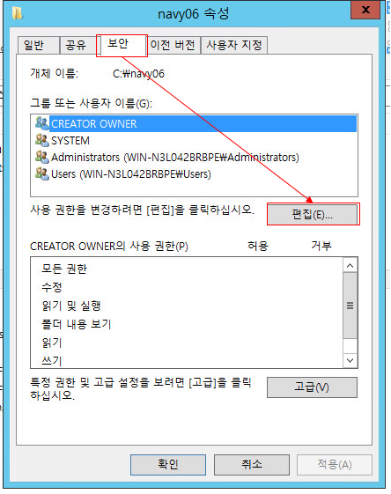
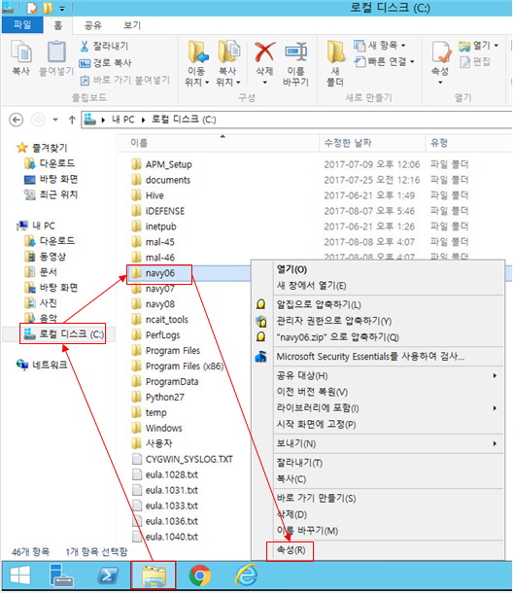
“파일 탐색기”에서 “로컬 디스크 (C:)” 선택
“navy06” 폴더 선택 후 마우스 오른쪽 클릭
“속성(R)” 클릭
4. “보안” 탭 선택 후 “편집(E)...” 클릭
L I N K

Slide 9
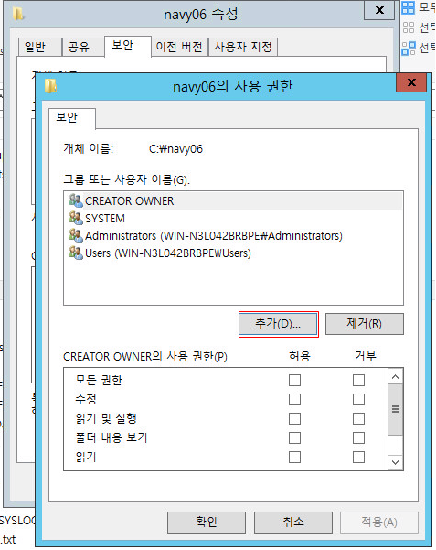
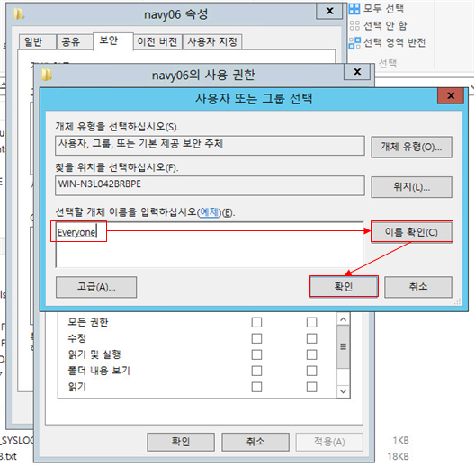
5. “추가(D)..." 클릭
“선택할 개체 이름을 입력하십시오(예제)(E)."에 'Everyone' 입력 후 ”이름 확인(C)" 버튼 클릭
“확인” 버튼 클릭
L I N K

Slide 10
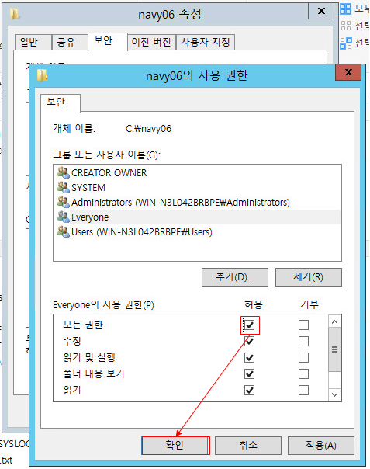
8. “모든 권한”에 대해 “허용” 클릭 후 “확인” 버튼 클릭
9. "navy06 속성“ 다이얼로그에서 ”확인“ 버튼 클릭
1. 명령 프롬프트 실행 후 ‘check’ 입력 및 키코드 획득
L I N K

Slide 11
/Training/Unit/Sys/3 3. R-명령어 제한
교육목표
R-명령어를 제한 할 수 있다.
실습환경
실습 서버 : Linux (CentOS 6.4)
대응실습
실습서버의 R-서비스(rlogin, rsh, rexec) 서비스를 중지하고,
수록된 호스트 정보를 삭제하시오.
호스트 정보 파일의 소유자 외에는 접근할 수 없도록 설정하시오.
참고사항
[시스템 정보]
계정 : root / root123
[참고]
1) 텍스트 파일 편집 : vi 파일명
2) 파일 접근 권한 변경 : chmod 접근권한 파일명
3) 서비스 재시작 : service 서비스명 restart
L I N K

Slide 12
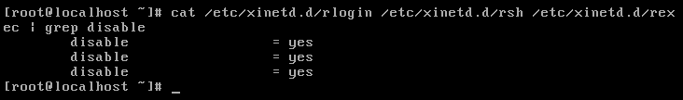
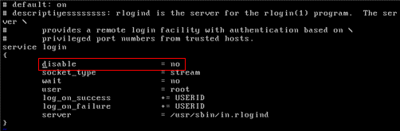
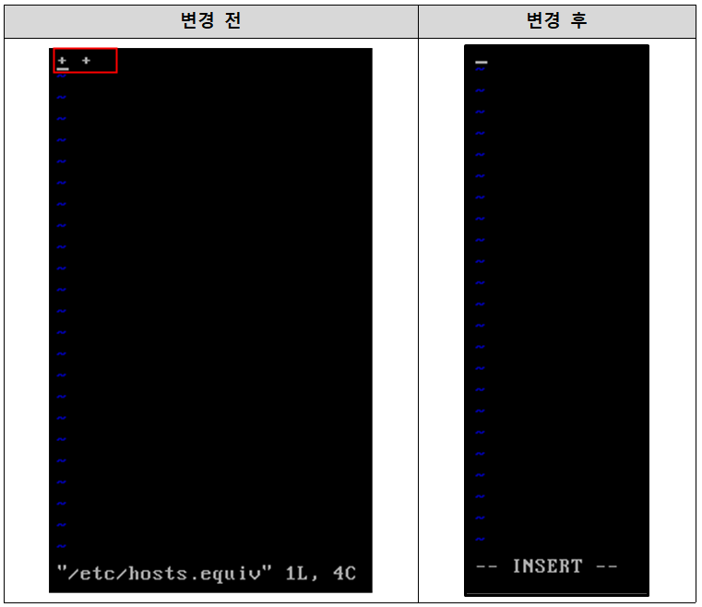
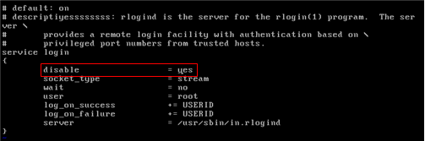
1) rlogin 비활성화
# vi /etc/xinetd.d/rlogin
“disable = no”를 “disable = yes”로 변경 후 저장
* 변경전
* 변경후
2) rsh 비활성화
# vi /etc/xinetd.d/rsh
“disable = no”를 “disable = yes”로 변경 후 저장
3) rexec 비활성화
# vi /etc/xinetd.d/rexec
“disable = no”를 “disable = yes”로 변경 후 저장
4) R-서비스 비활성화 확인
# cat /etc/xinetd.d/rlogin /etc/xinetd.d/rsh /etc/xinetd.d/rexec | grep disable
5) /etc/hosts.equiv 파일의 호스트 정보 삭제
# vi /etc/hosts.equiv
+ + 삭제 후 저장
L I N K

Slide 13
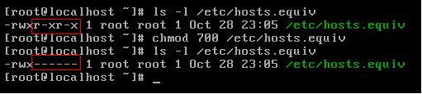
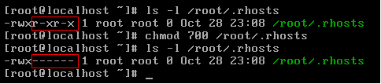

6) /root/.rhosts 파일의 호스트 정보 삭제
# vi /root/.rhosts
+ + 삭제 후 저장
7) xinetd 서비스 재시작
# service xinetd restart
8) /etc/hosts.equiv 파일 접근 권한 변경 및 확인
# chmod 700 /etc/hosts.equiv
# ls –l /etc/hosts.equiv
9) /root/.rhosts 파일의 접근 권한 변경 및 확인
# chmod 700 /root/.rhosts
# ls –l /root/.rhosts
[참고] /etc/hosts.equiv 파일
r-명령어(rlogin, rsh, rcp)의 사용이 허가 또는 거부된 호스트들 및 사용자들을 나열한 파일이다. 위의 예에서 첫 번째 ‘+’ 기호는 모든 호스트들이 r-명령어를 사용할 수 있도록 신뢰함을, 두 번째 ‘+’ 기호는 앞서 허용된 호스트(즉, 모든 호스트들)의 모든 사용자들이 r-명령어를 사용할 수 있도록 신뢰함을 뜻한다.
[참고] ~/.rhost 파일
hosts.equiv 파일과 유사하게 rcp의 사용이 허가 또는 거부된 호스트들 및 사용자들을 나열한 파일이다. 위의 예에서 첫 번째 ‘+’ 기호는 모든 호스트들이 r-명령어를 사용할 수 있도록 신뢰함을, 두 번째 ‘+’ 기호는 앞서 허용된 호스트(즉, 모든 호스트들)의 모든 사용자들이 r-명령어를 사용할 수 있도록 신뢰함을 뜻한다. hosts.equiv 파일에 수록된 호스트들 및 사용자들은 시스템에 전역적으로(globally) 적용되지만, .rhost 파일에 수록된 호스트들 및 사용자들은 해당 계정 접근 시에만 적용된다.
1) check 입력 및 키코드 획득
# check
L I N K

Slide 14
/Training/Unit/Net/6 6. IP 접근 통제
교육목표
IP 접근 통제 설정을 할 수 있다.
실습환경
Attacker(Kali Linux)
Victim(Windows Server 2012)
대응실습
시스템 관리자로서 특정 IP에 대한 허용/제한 설정이 필요합니다.
방화벽의 설정을 이용하여 Telnet 접속을 시도하는 ip를
navy03이라는 인 바운드 규칙을 생성하여 차단하시오.
참고사항
[시스템 정보]
<실습서버>
Ctrl + Alt + Delete (x) / Ctrl + Alt + Insert (o)
계정 : administrator / 1q2w3e4r%%
[참고]
1) 방화벽 -> 인 바운드 규칙 -> 새 규칙
L I N K

Slide 15
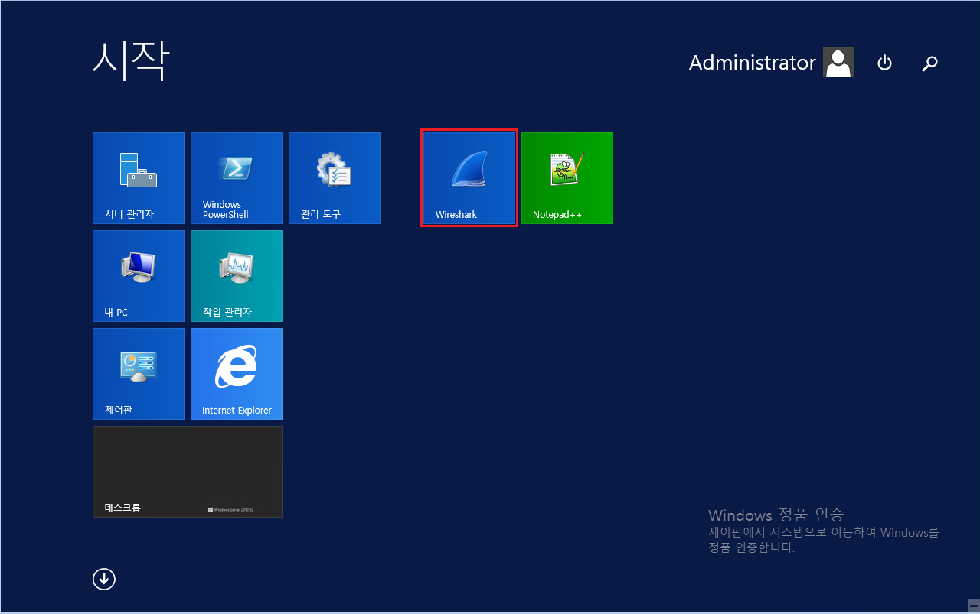
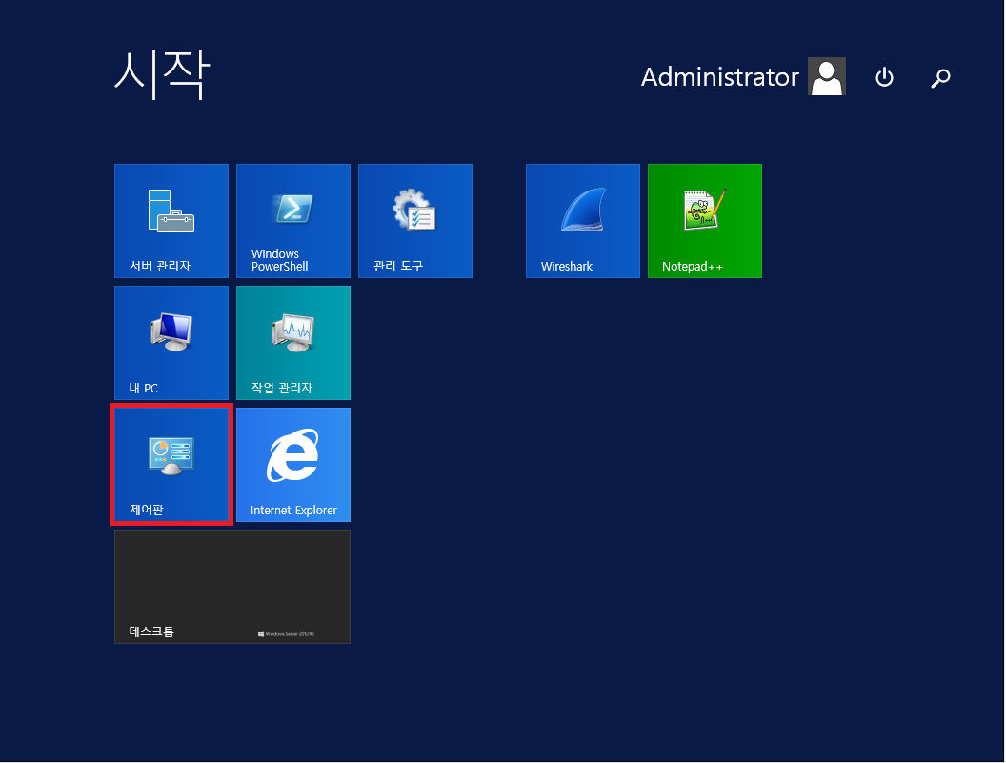
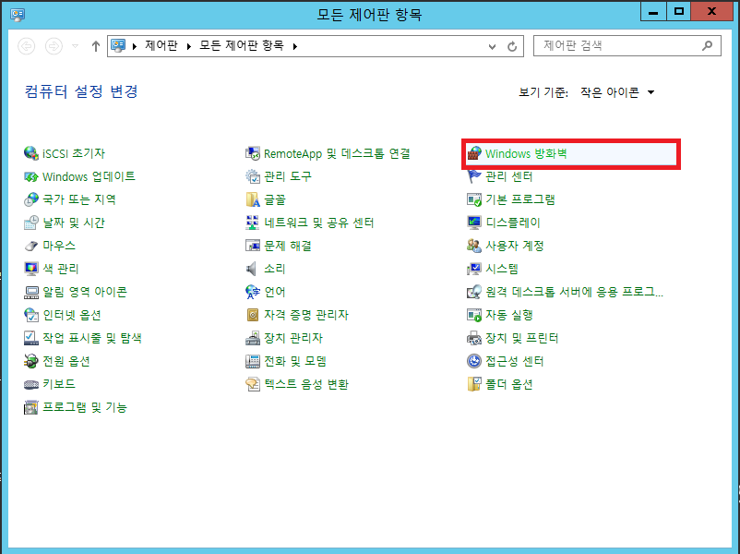
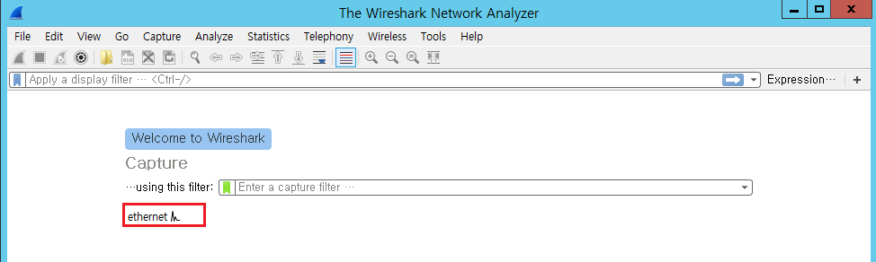
1. wireshark 패킷 확인
ethernet 더블 클릭
2. 규칙 생성 (GUI)
제어판 열기
windows 방화벽 클릭
L I N K

Slide 16
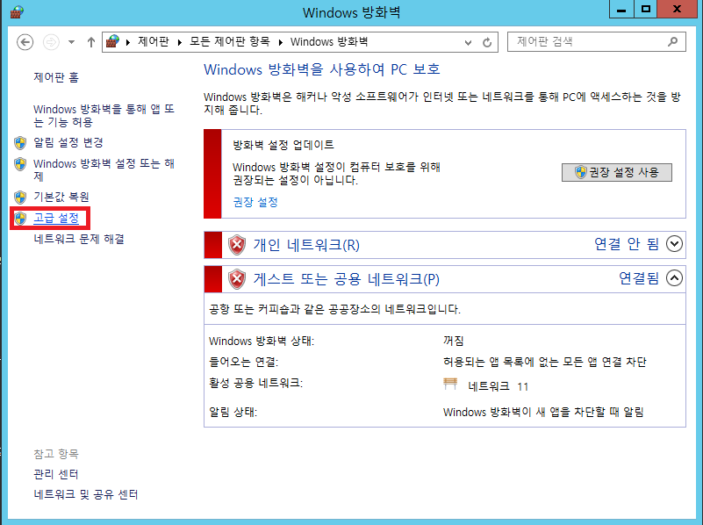
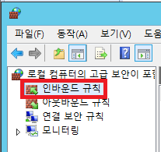
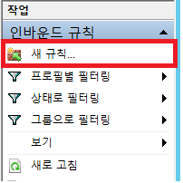
고급 설정
인 바운드 규칙
새 규칙
L I N K

Slide 17
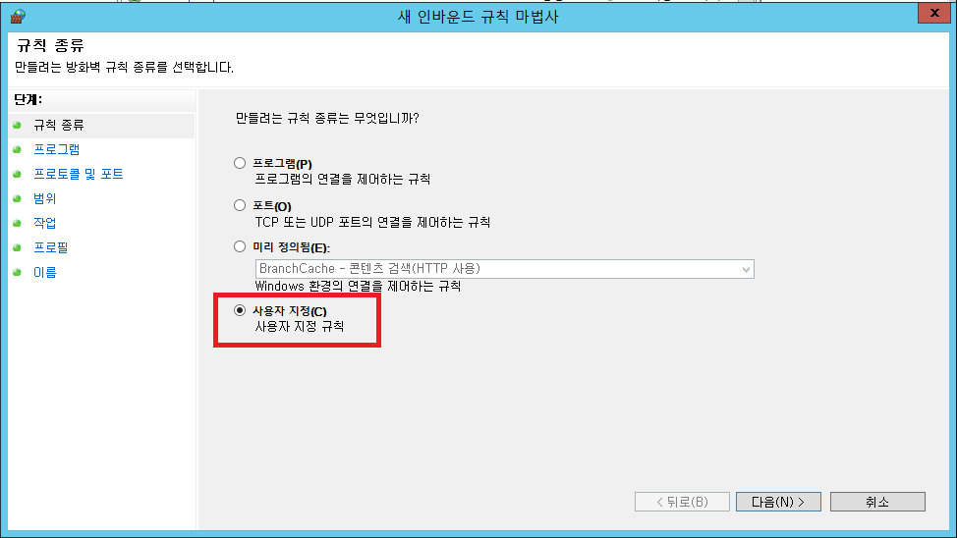
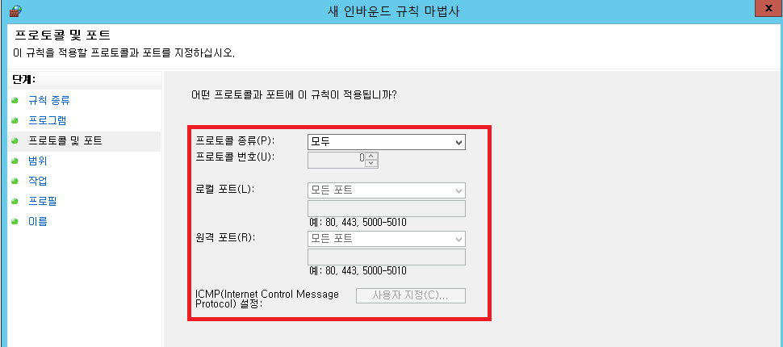
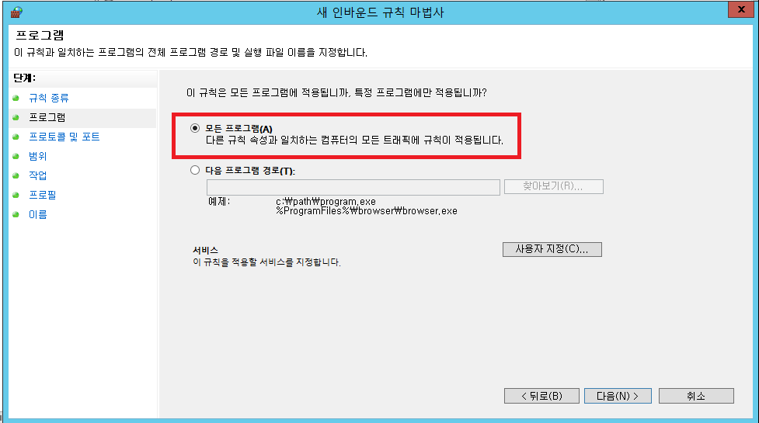
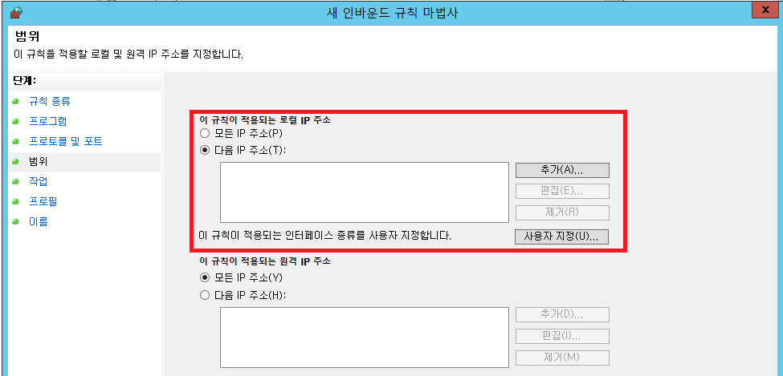
규칙 종류(사용자 지정) 선택 후 [다음]
모든 프로그램 선택 후 [다음]
프로토콜 종류 중 모두를 선택 후 [다음]
다음 IP 주소 로 선택 후 [다음]
L I N K

Slide 18
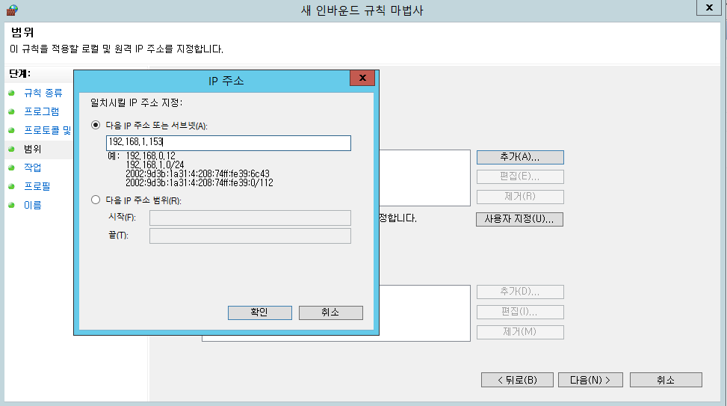
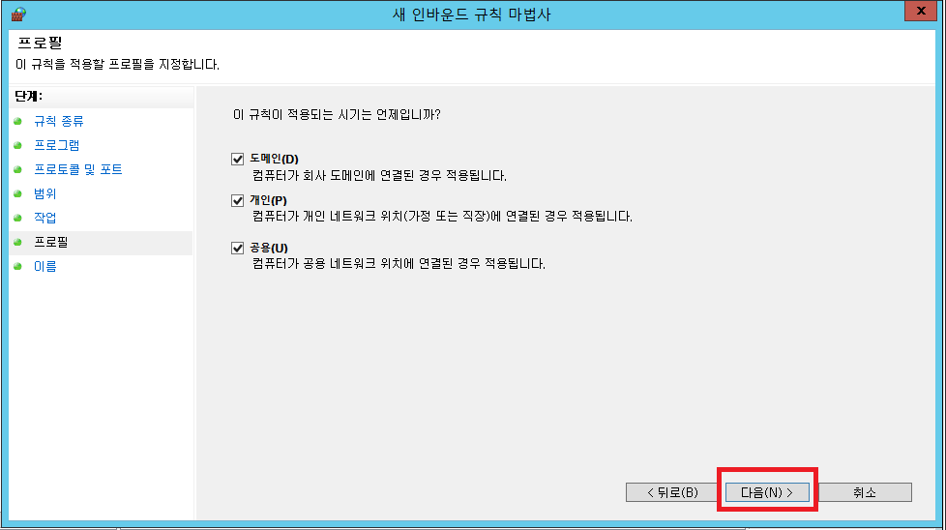
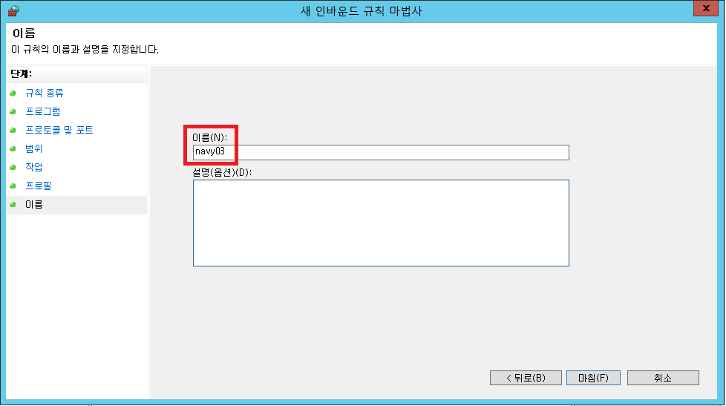
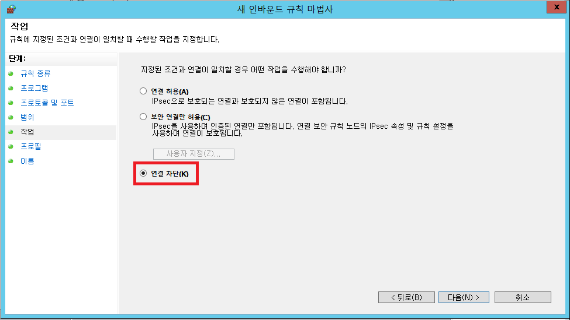
추가 선택 후 192.168.10.10 입력 후 ‘다음 IP’ 생성되었는지 확인 후 [다음]
연결 차단 선택 후 [다음]
모두 선택 후 [다음]
이름 navy03 입력 후 [마침]
L I N K

Slide 19
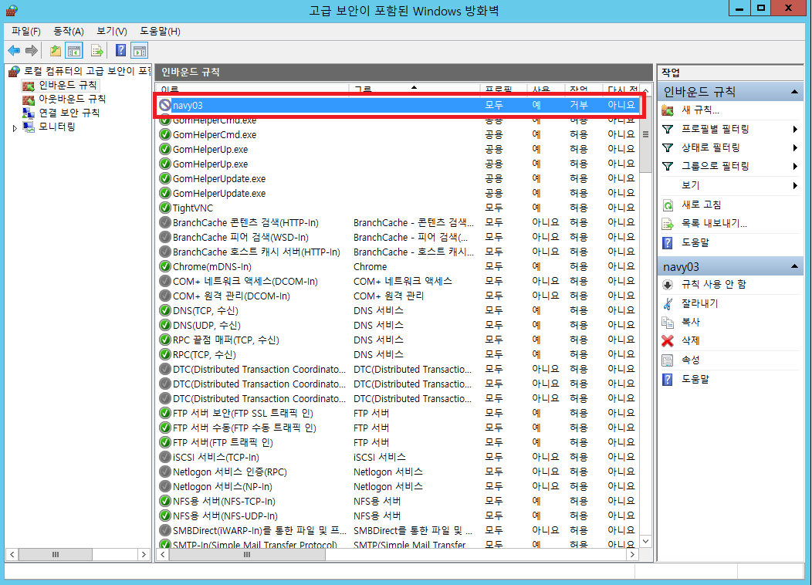
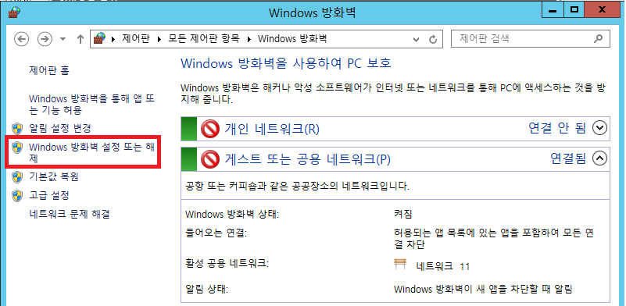
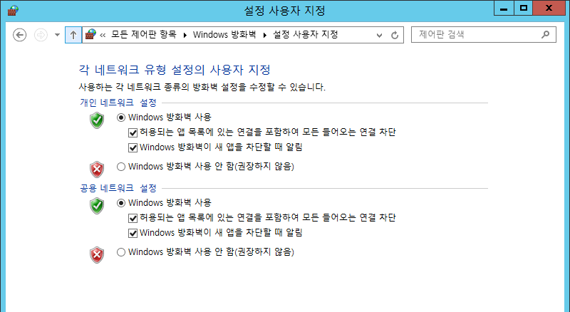
3. 인바운드 규칙에 navy03 규칙이 생성된 것을 확인
4. windows 방화벽에서 windows 방화벽 설정 또는 해제 선택
L I N K

Slide 20
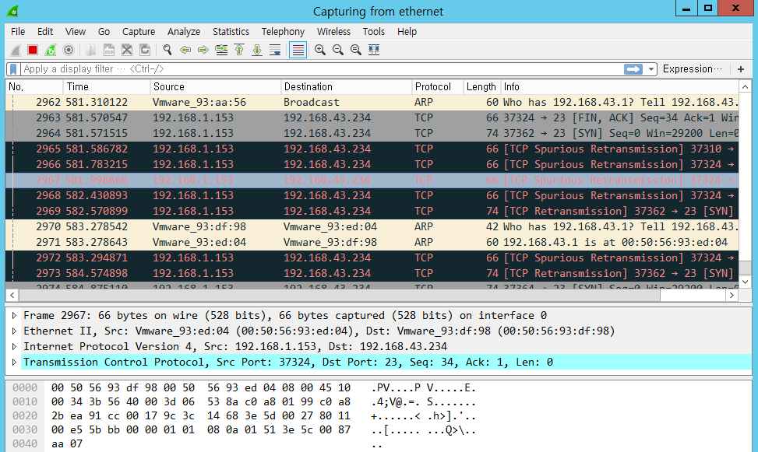
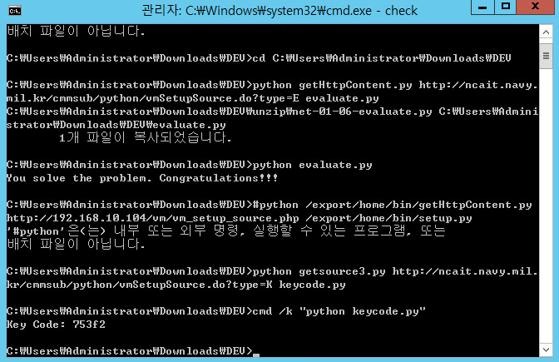
5. wireshark에서 패킷이 못 들어오는 것을 확인
1. # check
L I N K

